Slide 1
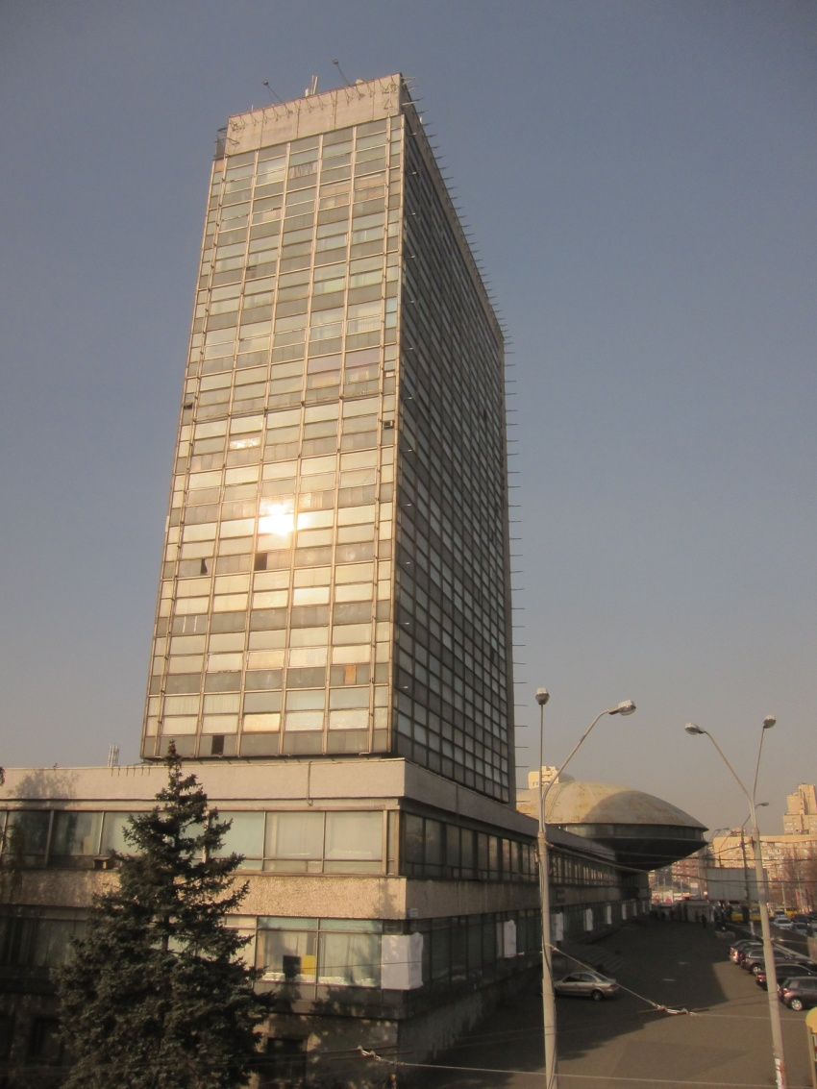
УКРАЇНСЬКИЙ ІНСТИТУТ НАУКОВО-ТЕХНІЧНОЇ ЕКСПЕРТИЗИ ТА ІНФОРМАЦІЇ
Міністерство освіти і науки України

Slide 2
Новий УкрІНТЕІ створено
рішенням Кабінету Міністрів України шляхом об'єднання
державних наукових установ*
Український інститут науково-технічної експертизи та інформації
Український інститут науково-технічної і економічної інформації
Державний інститут науково-технічної та інноваційної експертизи
* Постанова КМУ № 1027 від 25.11.2015 р. «Про утворення державної наукової установи «Український інститут науково-технічної експертизи та інформації»

Slide 3
Місія УкрІНТЕІ
Експертна, інформаційна, консалтингова підтримка наукового,
науково-технічного та інноваційного розвитку

Slide 4
УкрІНТЕІ є:
Головною експертною установою з проведення державної наукової і науково-технічної експертизи
Головною організацією у сфері науково-технічної інформації
Базовою організацією для діяльності Національного інформаційного центру зі співробітництва з ЄС у сфері науки і технологій

Slide 5
Основні напрями діяльності УкрІНТЕІ
Наукова та науково-дослідна діяльність
Збір, аналіз та поширення науково-технічної інформації
Сприяння інноваційної діяльності та трансфер технологій
Наукова та науково-технічна експертиза
УкрІНТЕІ
Міжнародне співробітництво у сфері науки і технологій

Slide 6
УкрІНТЕІ:
Проводить маркетингові дослідження у науково-технічній сфері
Консультує з питань управління інтелектуальною власністю
Надає патентні та патентно-ліцензійні послуги
Проводить експертизу наукових та науково-технічних об'єктів
Здійснює пошук партнерів та інвесторів
Організовує наукові конференції та семінари
Організовує виставкову діяльність
Школа наукових стартапів
Електронна бібліотека дисертацій
Музей науки

Slide 7
Експертна діяльність:
здійснюємо наукову і науково-технічну експертизу:
наукових, науково-технічних пропозицій, проектів і програм;
інноваційних та інвестиційних проектів;
договорів трансферу технологій;
інших об'єктів експертизи на потреби замовника;
проводимо:
технологічний аудит підприємств, установ та організацій.

Slide 8
Інформаційна діяльність:
здійснюємо:
пошук, аналіз та обробку науково-технічної інформації;
підготовку інформаційних матеріалів та їх поширення;
організовуємо та проводимо:
наукові конференції, семінари, круглі столи тощо;
виставки науково-технічної та інноваційної продукції.
надаємо доступ до:
електронної бібліотеки дисертацій, НДДКР та інших електронних інформаційних ресурсів.

Slide 9
Управління інтелектуальною власністю:
проводимо:
патентні та патентно-кон’юнктурні дослідження;
оцінку комерційного потенціалу технологій;
консультуємо:
з питань трансферу технологій;
щодо укладення договорів про продаж або передачу прав на об’єкти інтелектуальної власності;
організовуємо:
захист прав власника технологій;
процес продажу технологій.

Slide 10
Інвестиційний консалтинг:
проводимо:
навчання у школі наукових стартапів;
надаємо:
допомогу в розробці бізнес-планів;
сприяємо:
у пошуку партнерів, інвестицій та джерел фінансування.

Slide 11
УКРАЇНСЬКИЙ ІНСТИТУТ НАУКОВО-ТЕХНІЧНОЇ ЕКСПЕРТИЗИ ТА ІНФОРМАЦІЇ
Наші контакти:
вул. Антоновича, 180
метро «Либідська»
03680 Київ, Україна
тел.: (38 044) 528-25-22
факс: (38 044) 528-25-41
e-mail: uintei@uintei.kiev.ua
website:www.uintei.kiev.ua

Slide 12
ДЯКУЄМО ЗА УВАГУ !

